Slide 1
即時溫濕度+line通知
(D1 mini+溫溼度感測器+IFTTT)
U10916037 陳芃因

Slide 2
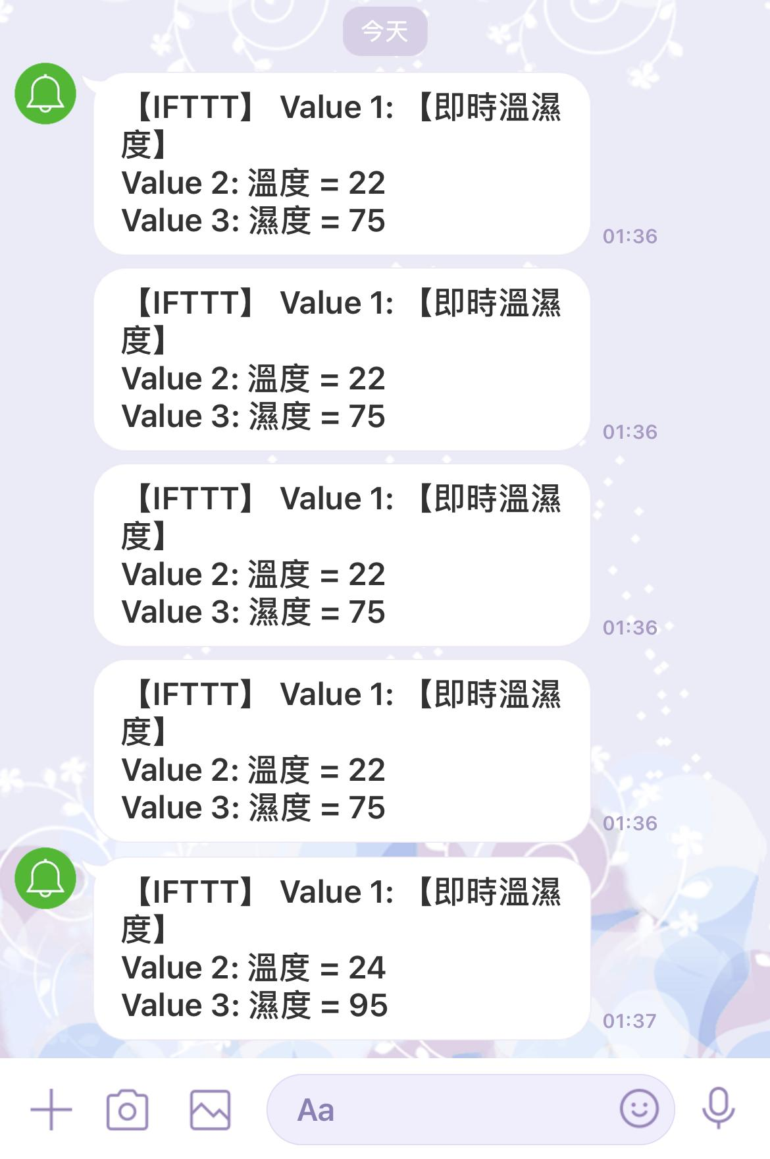
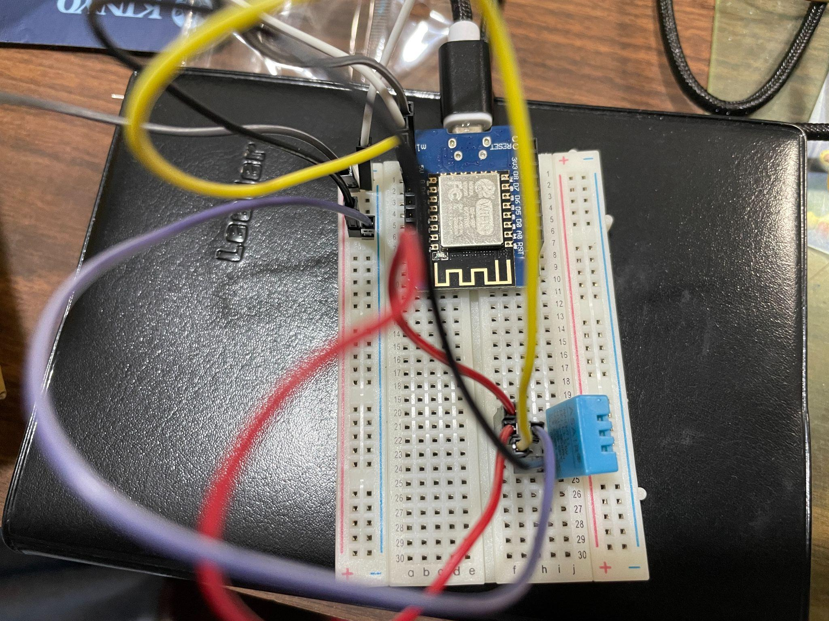
功能
每隔一段時間會偵測溫度和濕度，
然後傳簡訊到 line 通知。
這邊是測試的時候讓他10秒傳1次
後來改成1分鐘1次

Slide 3
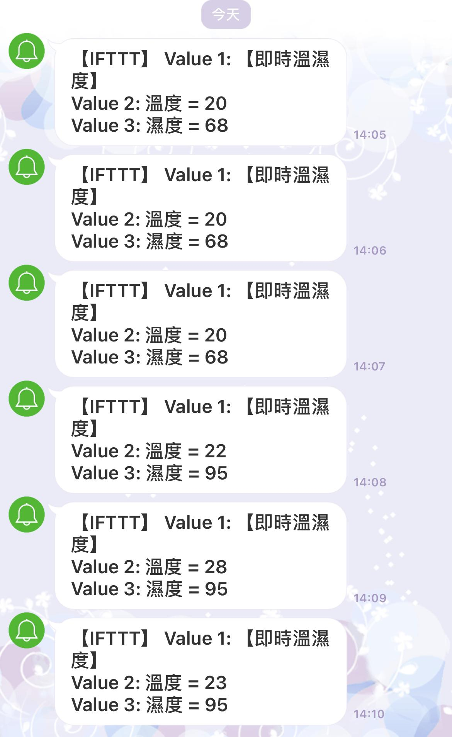
最終結果

Slide 4
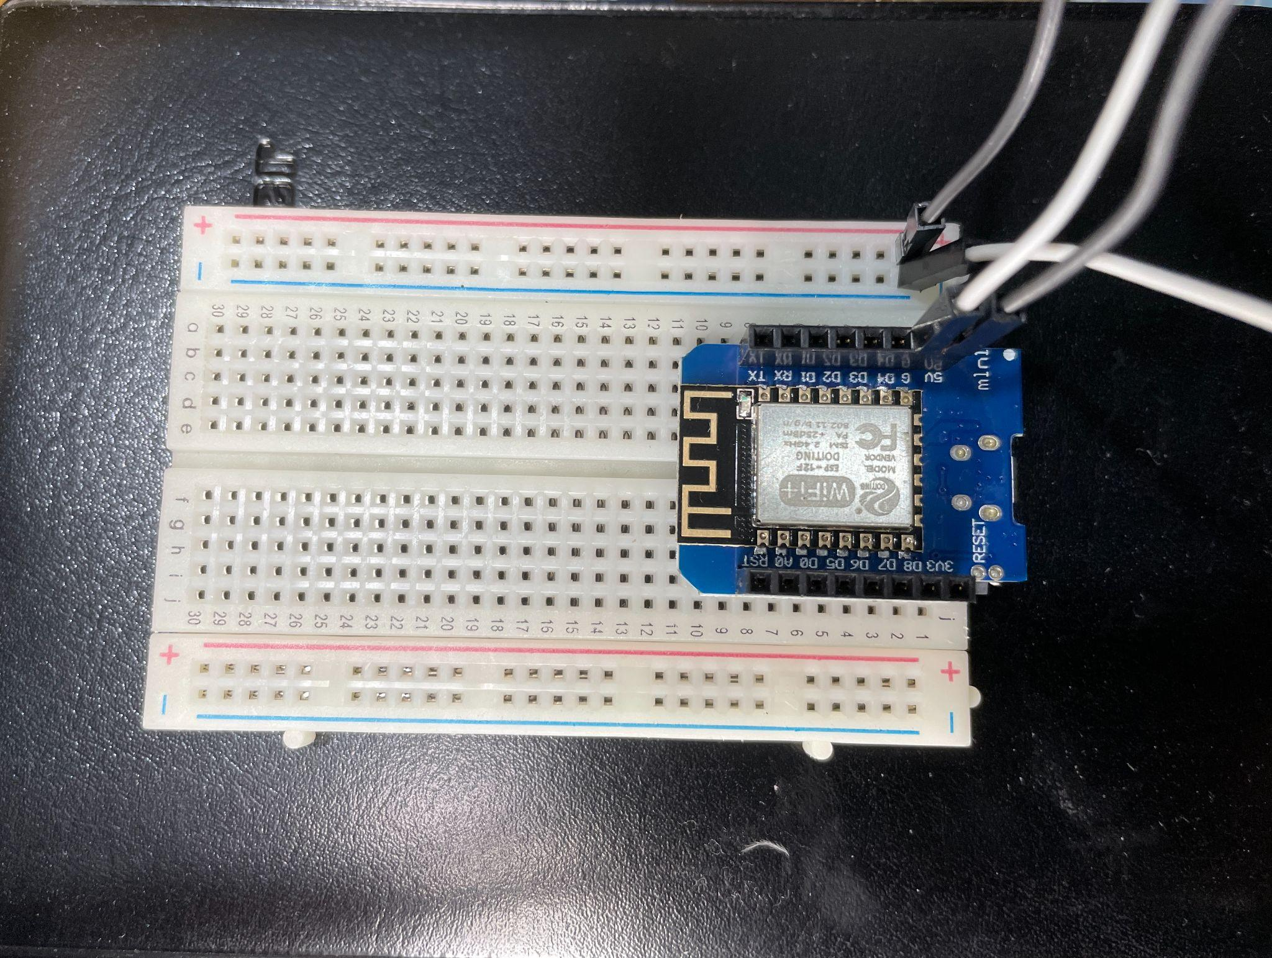
電路
5v 接到 +
G 接到 -

Slide 5
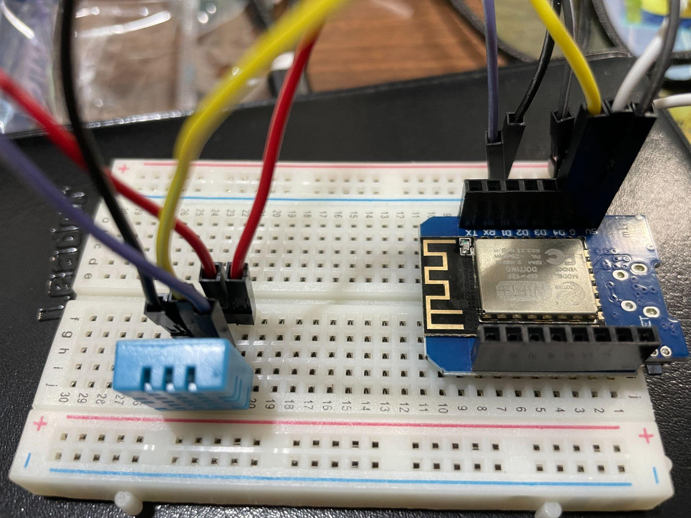
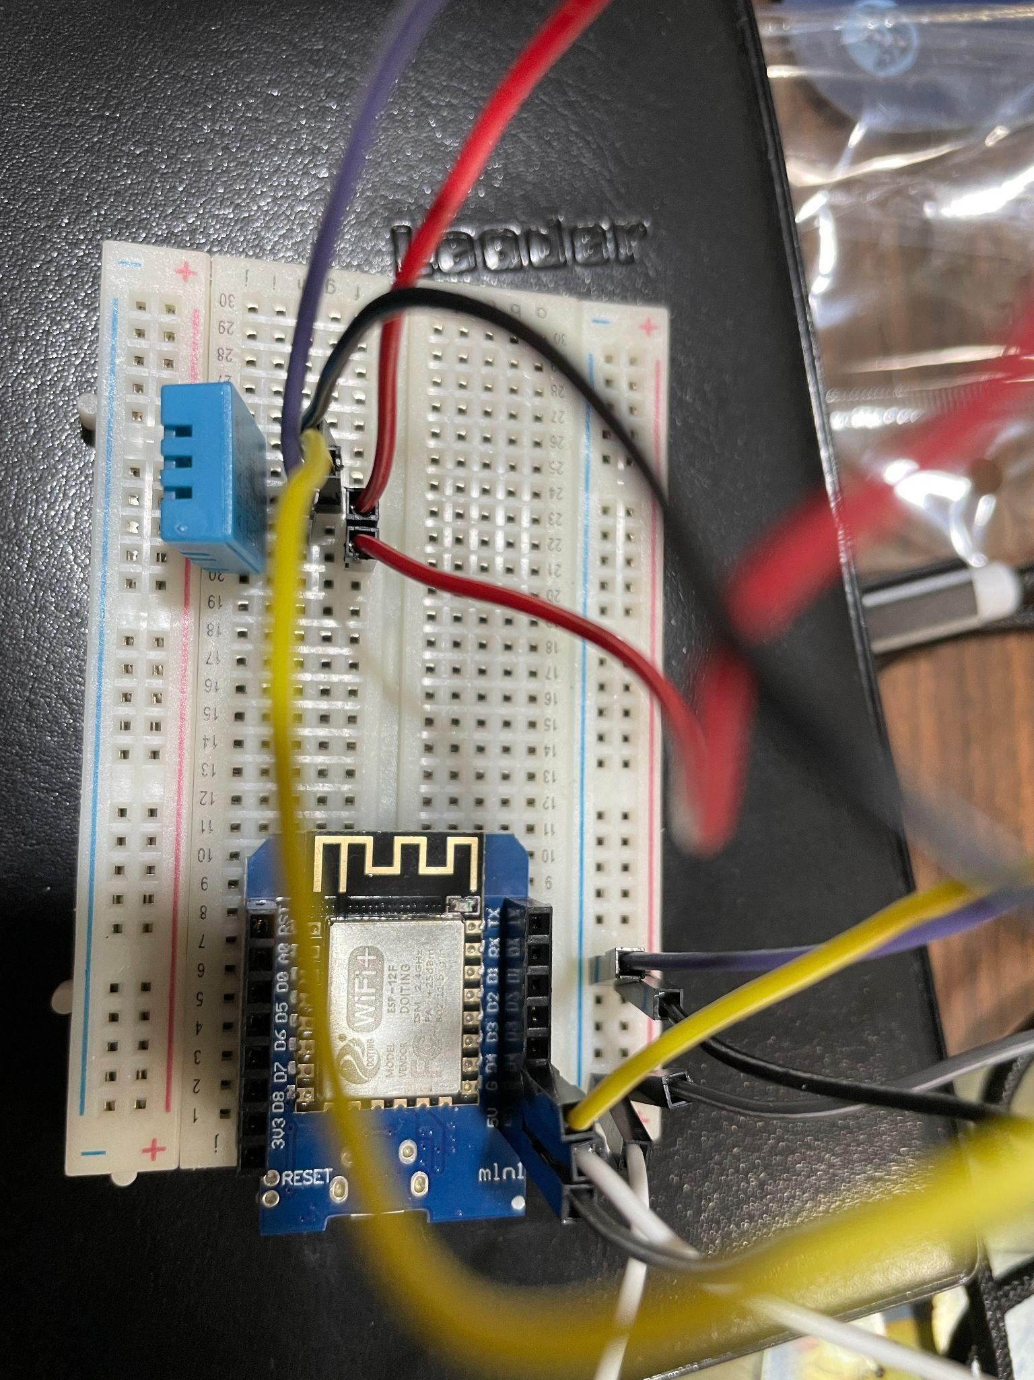
接上 溫溼度感測器

Slide 6
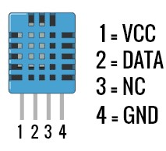
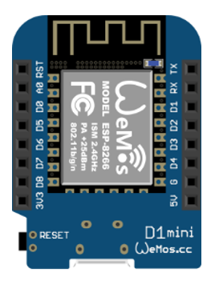
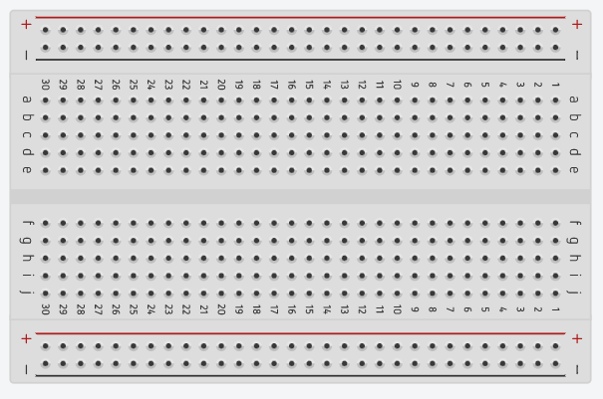

Slide 7
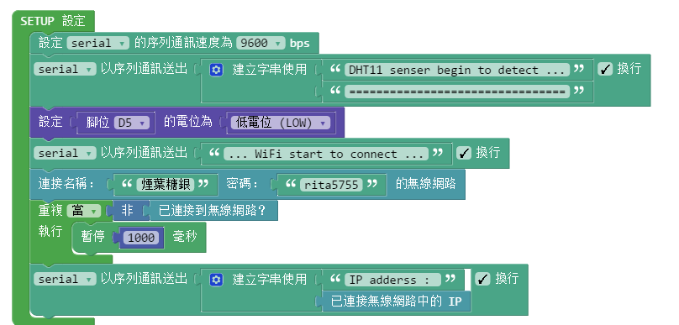
程式
這裡是在檢測是否連接到網路

Slide 8
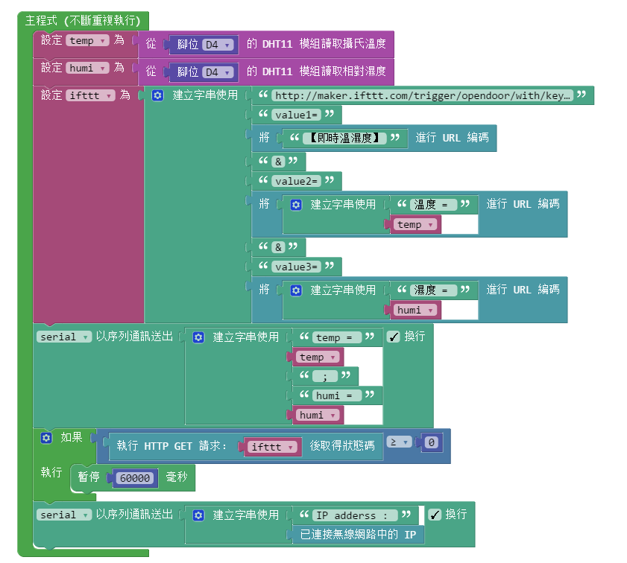
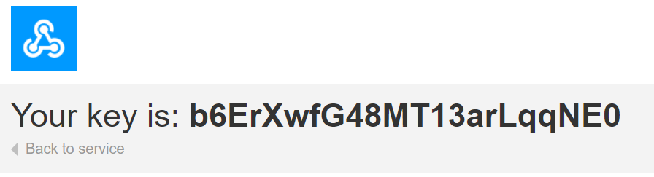
從溫溼度器接收資料
IFTTT傳送的簡訊內容
IFTTT的金鑰
序列埠呈現的內容
傳送訊息後暫停1分鐘

Slide 9
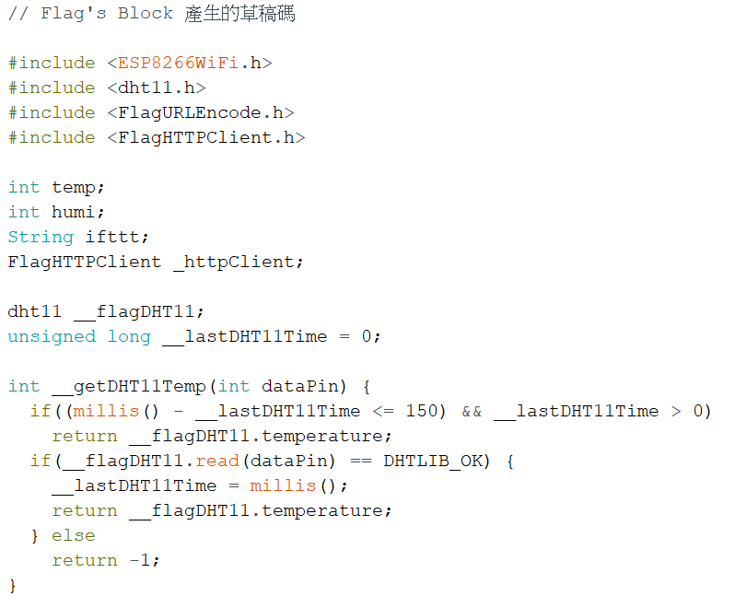
get 溫度

Slide 10
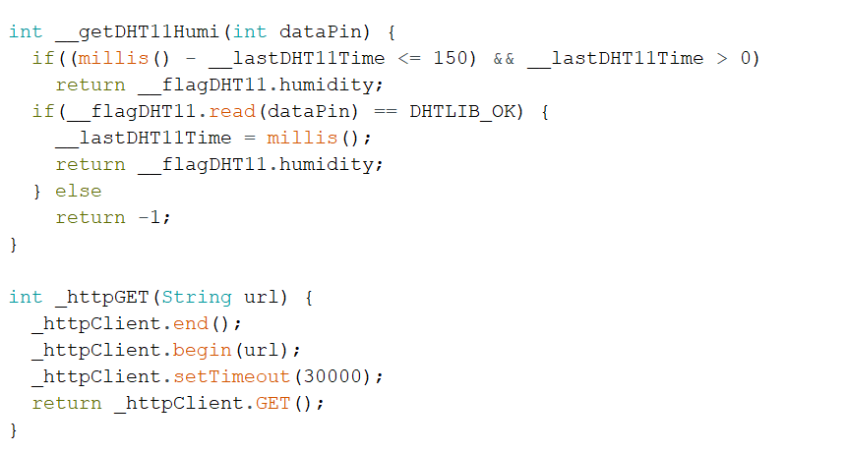
get 濕度

Slide 11
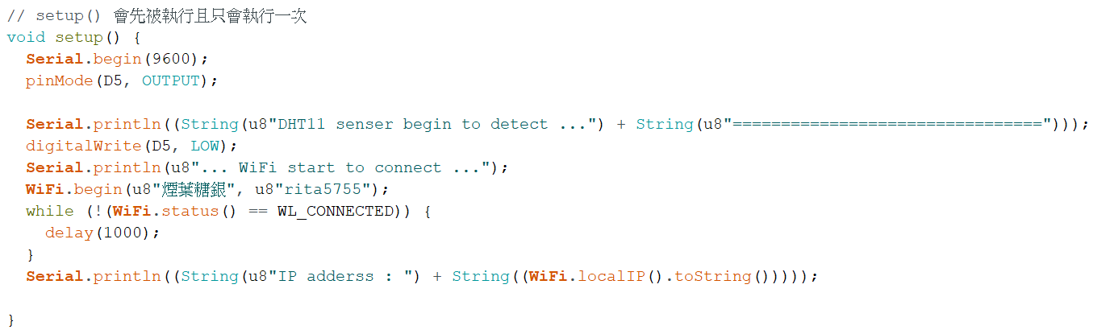
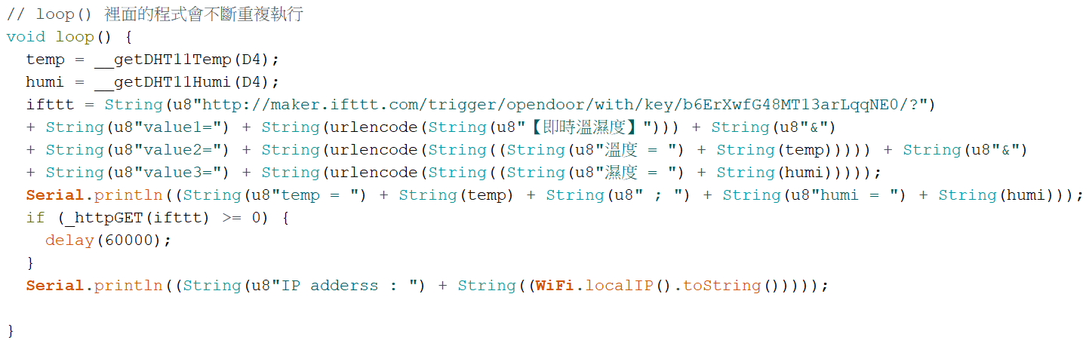
連接手機網路
取得溫溼度，
並控制 IFTTT傳送訊息

Slide 12
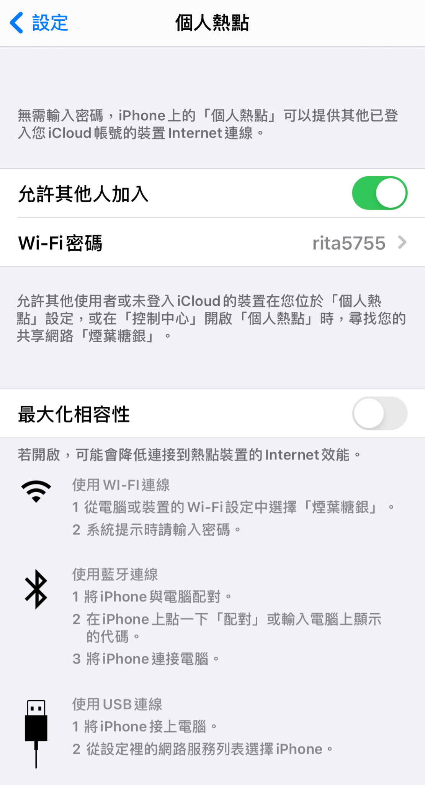
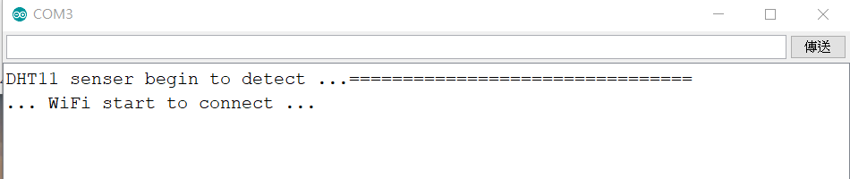
遭遇困難及解決方式
我一開始一直無法連上手機的網路，把手機重開機，或者把線重插，也是一樣連不上。

Slide 13
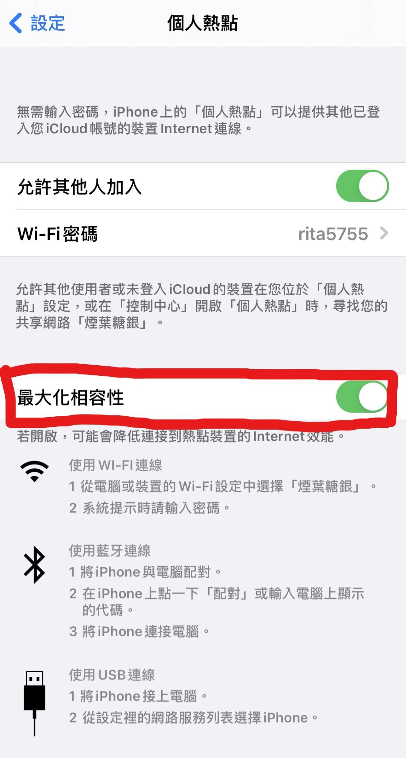
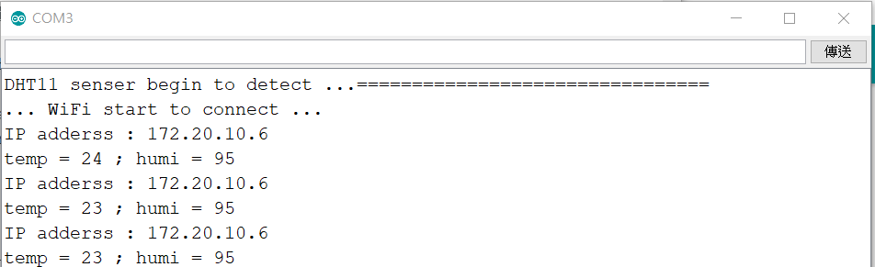
後來試了很久後，我發現只要把這個打開就可以連上了......(我真的試超久的)
我去查了一下，
這個功能只有iPhone12以後的才有

Slide 14
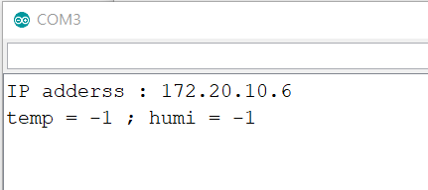
還有DTH11我一開始都無法正確感測到，感測結果都是-1
後來重新檢查一次之後，發現我不小心插錯洞了，重新插好後就可以了~

Slide 15
未來小專題改進與方向
1. 可以設置個開關，開關打開時才傳送訊息，關閉時就停止。
2. 可以加幾個燈泡，例如溫度很高時，亮紅燈；溫度很低時，亮藍燈。

Slide 16
分工表
全部 : 陳芃因

Slide 17
感謝聆聽~

